Slide 1
Контролируй диабет ради жизни...
ПОДДЕРЖКА ЛЮДЕЙ С САХАРНЫМ ДИАБЕТОМ
Черникова Татьяна Сергеевна

Slide 2
Сахарный диабет – глобальная проблема всего мира.
Это заболевание, которое характеризуется повышенным уровнем глюкозы в крови. Оно опасно своими осложнениями, ведущими к инвалидизации человека при отсутствии своевременной диагностики, должного лечения и изменений в образе жизни.

Slide 3
Факторы риска развития сахарного диабета
-возраст старше 40 лет;
-малоподвижный образ жизни
-хронический стресс
-ожирение (при наличии ожирения I степени риск развития сахарного диабета увеличивается в 2 раза, при II степени – в 5 раз, при III степени – более чем в 10 раз);
-высокий уровень холестерина;
-артериальная гипертензия;
-наследственная предрасположенность (при наличии сахарного диабета у родителей или ближайших родственников риск развития заболевания возрастает в 2-6 раз)
Диабет делится на 2 вида
-I тип является наследственной патологией
-II тип как следствие нездорового, малоподвижного образа жизни и ожирения

Slide 4
Признаки сахарного диабета
Постоянная жажда и сухость во рту
Частые мочеиспускания
Ухудшение зрения
Потеря веса
Повышенный аппетит
Повышенная утомляемость
Плохо заживляющие раны и ссадины
Быстрое снижение массы тела на фоне привычного питания (СД 1 типа)

Slide 5
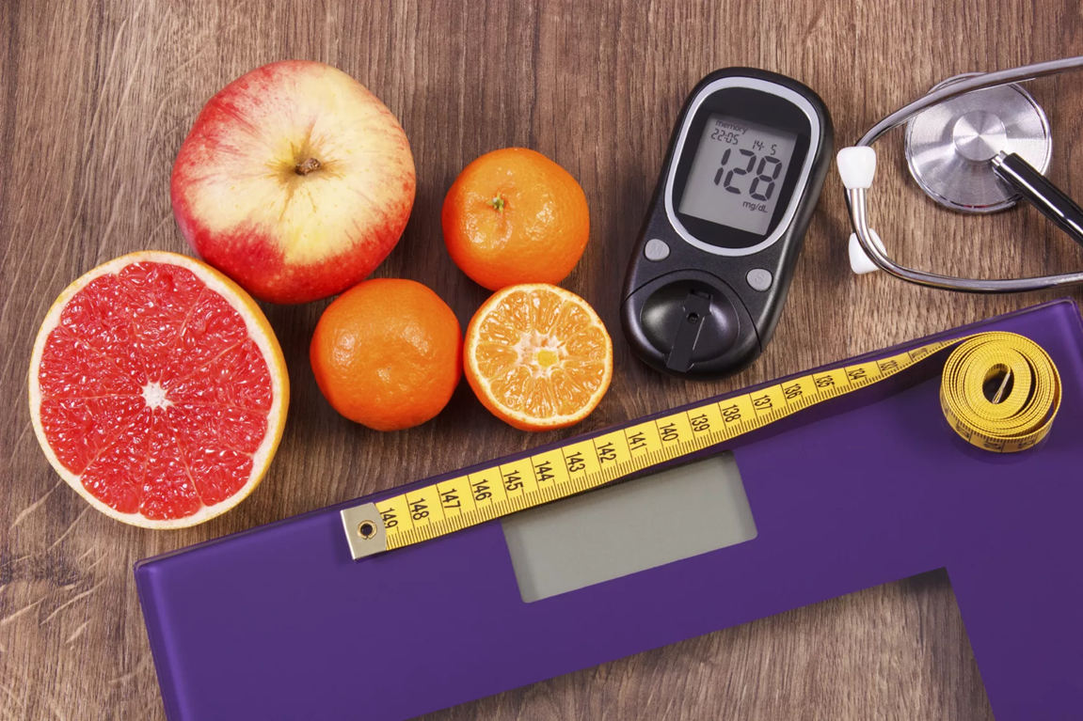
Основы профилактики сахарного диабета- правильное питание,физическая активность, мониторинг глюкозы в крови.

Slide 6
В основе питания находятся:
-овощные супы, супы на основе некрепкого («второго») бульона;
-нежирные сорта мяса, рыбы;
-яйца;
-кисломолочные продукты;
-каши;
-овощи и фрукты.
Также необходимо следить за питьевым режимом, так как вода имеет важнейшее значение для функционирования всего организма. Правильная работа поджелудочной железы серьезно зависит от того, что пьет человек. Необходимо исключить соки, газированные напитки, алкоголь, поскольку они негативно влияют на этот орган.

Slide 7
В 2023 году в России стартовал национальный проект «Борьба с сахарным диабетом», призванный улучшить диагностику, лечение и профилактику заболевания. За два года 60 тысяч детей и беременных женщин с диабетом первого типа были обеспечены системами НМГ, позволяющими отслеживать уровень сахара в крови круглосуточно без необходимости постоянных проколов пальца.
Непрерывный мониторинг глюкозы (НМГ) — это технология для отслеживания уровня сахара в крови 24/7 с помощью небольшого сенсора, устанавливаемого под кожу. Он передает данные о глюкозе каждые несколько минут на смартфон человека с диабетом, что позволяет выявлять у него гипо- и гипергликемию.

Slide 8
Современная медицина предлагает широкий спектр методов и технологий для контроля и лечения диабета, что позволяет людям с этим заболеванием вести полноценную жизнь и минимизировать риски осложнений. Возможности различаются в зависимости от типа диабета.
Инсулинотерапия
Для пациентов с диабетом 1 типа инсулинотерапия — основной метод лечения. При диабете 2 типа её назначают, если уровень глюкозы не удаётся контролировать другими способами.
Инсулиновые помпы обеспечивают непрерывное введение инсулина в небольших дозах в течение суток, имитируя физиологическую секрецию гормона. Это позволяет снизить частоту гипогликемий и улучшить контроль уровня HbA1c. Помпы последнего поколения могут самостоятельно реагировать на изменения концентрации глюкозы в крови.
Инновационные формулы инсулина (ультракороткие и пролонгированные препараты) помогают более точно регулировать уровень глюкозы и избегать резких колебаний сахара.

Slide 9
Инсулиновые ингаляторы, которые подходят людям, боящимся уколов, обеспечивают мгновенное облегчение при помощи быстро действующего инсулина, распыляемого и вдыхаемого через рот; в данном случае инсулин впитывается через слизистую щек, язык и горло и очень быстро поступает в кровь
Разрабатываются капсулы с инсулином, оболочка которых будет представлять собой новый тип полимера, они помогут диабетикам получать требуемую дозу быстрее, так как инсулин будет поступать в кровь, минуя воздействие пищеварительной системы
Также разработаны новые виды инсулина, такие как «гларгин» (инсулин для подкожного введения), «аспарт» и «75/25 лиспро смесь», которые представляют собой очень быстро действующий инсулин.

Slide 10
Для людей с диабетом разработан широкий ряд приложений в смартфоне
«Дневник Диабетика». Помощник в управлении сахарным диабетом: мониторинг уровня сахара, учёт углеводов, расчёт инъекций инсулина
«Хлебные Единицы». Калькулятор количества углеводных единиц в продуктах, автоматический расчёт дозировки инсулина на основе ХЕ и текущего сахара
«Мой Сагр». Позволяет регистрировать уровни глюкозы, приёмы пищи, лекарства и физические упражнения в одном месте. Есть автоматический еженедельный отчёт и напоминания о приёме лекарств
Health2Sync. Позволяет записывать уровень глюкозы, привычки питания и принимаемые лекарства. Есть подробные графики и отчёты об уровнях глюкозы, возможность делиться данными с врачом или членами семьи
GluOne. Умный дневник для управления диабетом: все важные данные собраны в одном месте — глюкоза, инсулин, питание, давление, таблетки, активность и самочувствие. Есть напоминания, возможность просмотреть динамику за день, неделю или месяц и поделиться отчётом с врачом или близкими
«Глюкоза Бадди». Позволяет записывать не только уровень глюкозы, но и приёмы пищи, лекарства и объём ежедневных упражнений. Есть функция напоминания, которая уведомляет пользователя, когда пришло время измерить уровень глюкозы или принять лекарство

Slide 11
Рекомендации для пациентов
Диабет 1 типа
1. Инсулинотерапия.
2. Самоконтроль. Измерение гликемии минимум 4 раза в день.
3. Питание. Подсчет углеводов, использование хлебных единиц.
4. Физическая активность. Регулярные нагрузки с коррекцией инсулина.
5. Образование. Участие в школах диабета, изучение методов самоконтроля.

Slide 12
Диабет 2 типа
1. Снижение веса. Целевая потеря 5-10% массы тела.
2. Диета. Низкоуглеводные или средиземноморские диеты.
3. Физическая активность. 150 минут умеренных нагрузок в неделю.
4. Мониторинг. Контроль HbA1c каждые 3 месяца.
5. Приверженность терапии. Регулярный прием назначенных препаратов.

Slide 13
Вывод: современная медицина позволяет рассматривать сахарный диабет как управляемое хроническое заболевание.
Ключевые факторы успешного лечения:
Раннее выявление и своевременное начало терапии.
Индивидуализированный подход к лечению.
Активное участие пациента в управлении заболеванием.
Регулярный медицинский контроль.
Профилактика осложнений.

Slide 14
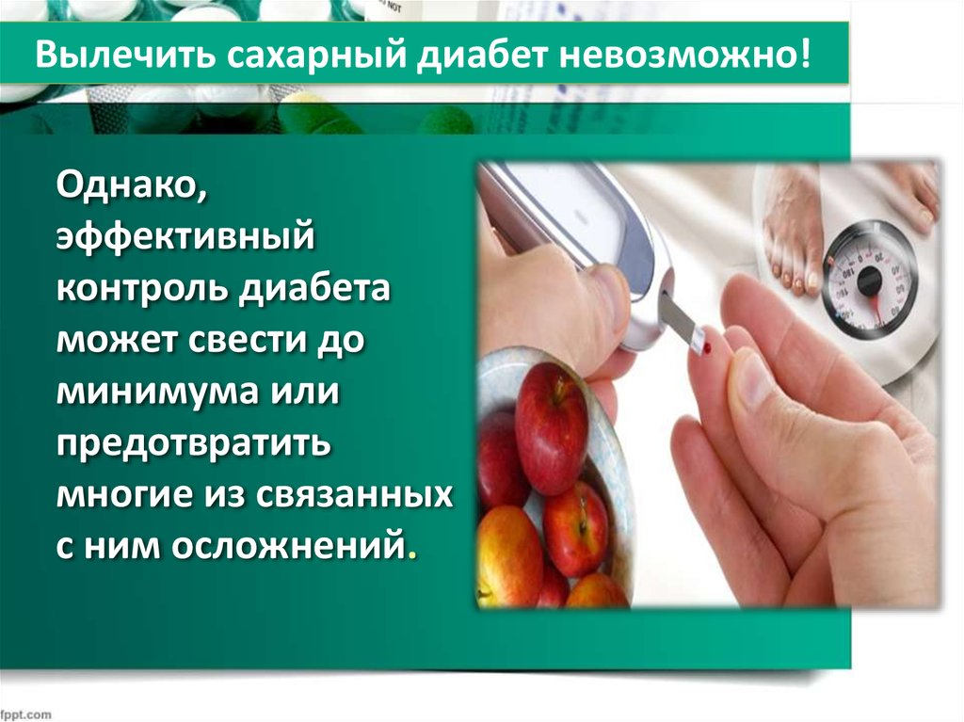

Slide 15
Спасибо за внимание!

